Slide 1
ZWS III – Welcome!

Slide 2
Agenda
Biometrie-Splitter
Private Krankenversicherung
  Ausfinanzierung der Systeme
  Bezahlbare Beiträge im Alter mit Praxisbeispiel
  Kampf um Termine
  Eine bessere Gesundheit mit PKV
KinderKonzept ALH
AU-Bausteine in der BU
Risikoprüfung

Slide 3


PKV-Splitter

Slide 4

PKV-Splitter

Slide 5
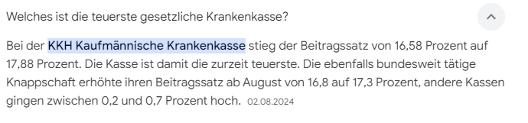
PKV-Splitter
Unterjährige Anpassung des Zusatzbeitrags:
vom 2.8.2024

Slide 6
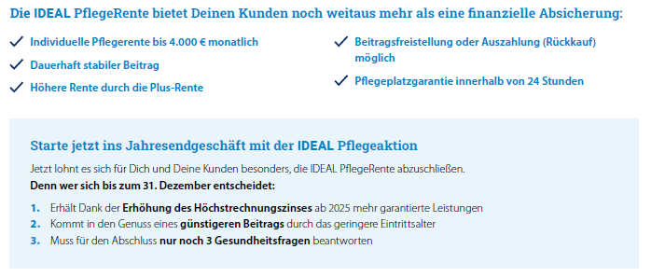
Biometrie-splitter
IDEAL PflegeRente mit verkürzten Gesundheitsfragen (1.10.24 bis 31.12.24):

Slide 7
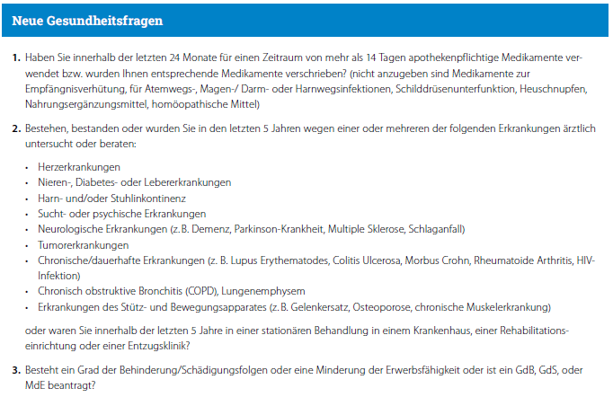

PKV-Splitter
IDEAL PflegeRente mit verkürzten Gesundheitsfragen (1.10.24 bis 31.12.24):

Slide 8

PKV-Splitter

Slide 9
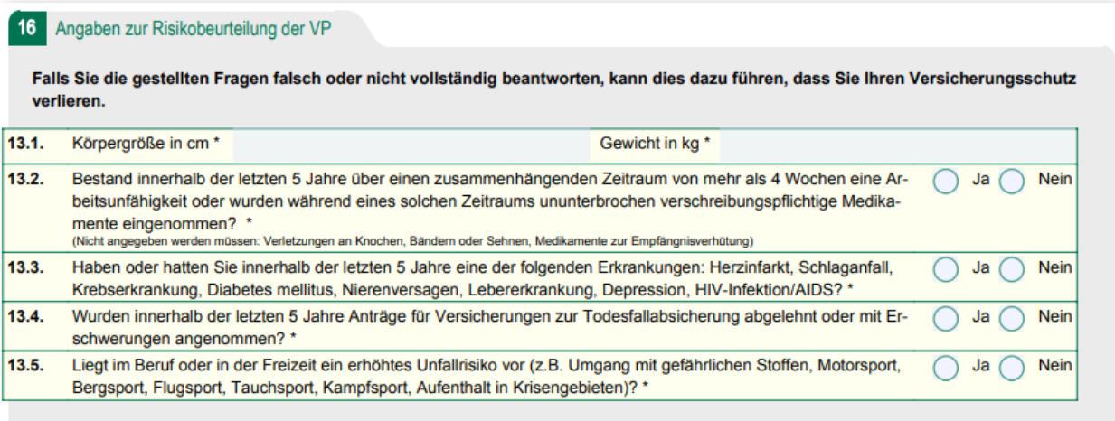
PKV-Splitter
Gesundheitsfragen (PKV-Abschluss):

Slide 10
PKV-Verkauf

Slide 11
PKV
Phasen des Verkaufs:
Systemvergleich GKV vs. PKV
Prüfung Gesundheitszustand / Versicherbarkeit
Anbieter- und Tarifauswahl

Slide 12
PKV
„Eine gut gemachte Private Krankenversicherung erhöht die Wahrscheinlichkeit schneller wieder Lebensqualität zu erlangen!“

Slide 13
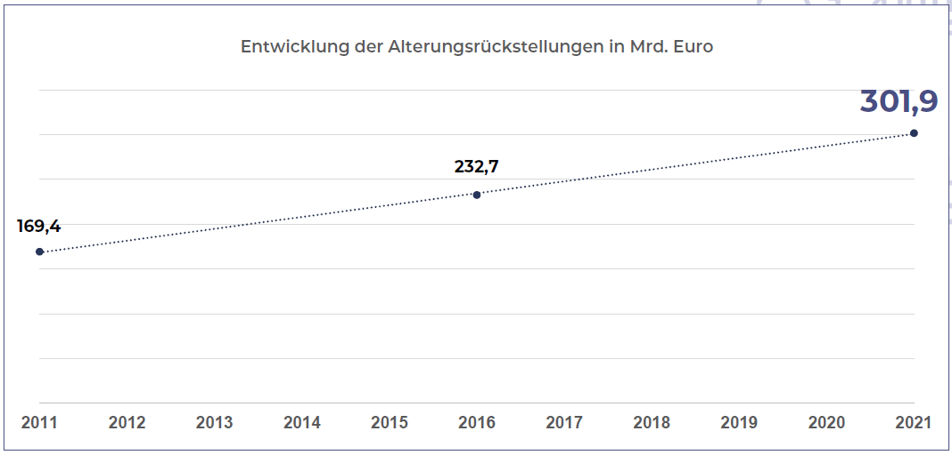
PKV
Alterungsrückstellungen (Entwicklung 2011 bis 2021)
Quelle: https://www.pkv.de/fileadmin/user_upload/PKV/3_PDFs/Publikationen/Rechenschaftsbericht_2021-2022.pdf

Slide 14

PKV

Slide 15
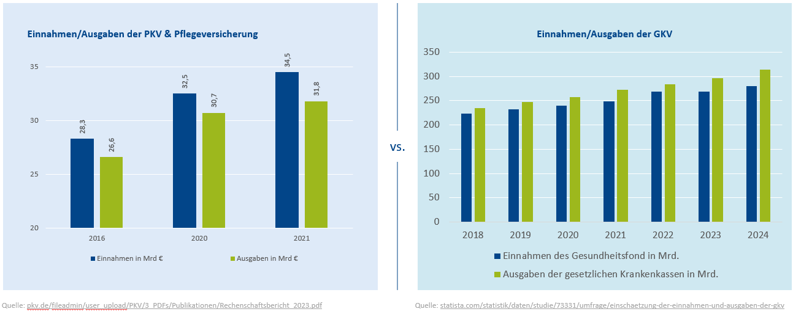
PKV Ausfinanzierung der Systeme
Einnahmen und Ausgaben

Slide 16

PKV Ausfinanzierung der Systeme
Steuerzuschüsse

Slide 17
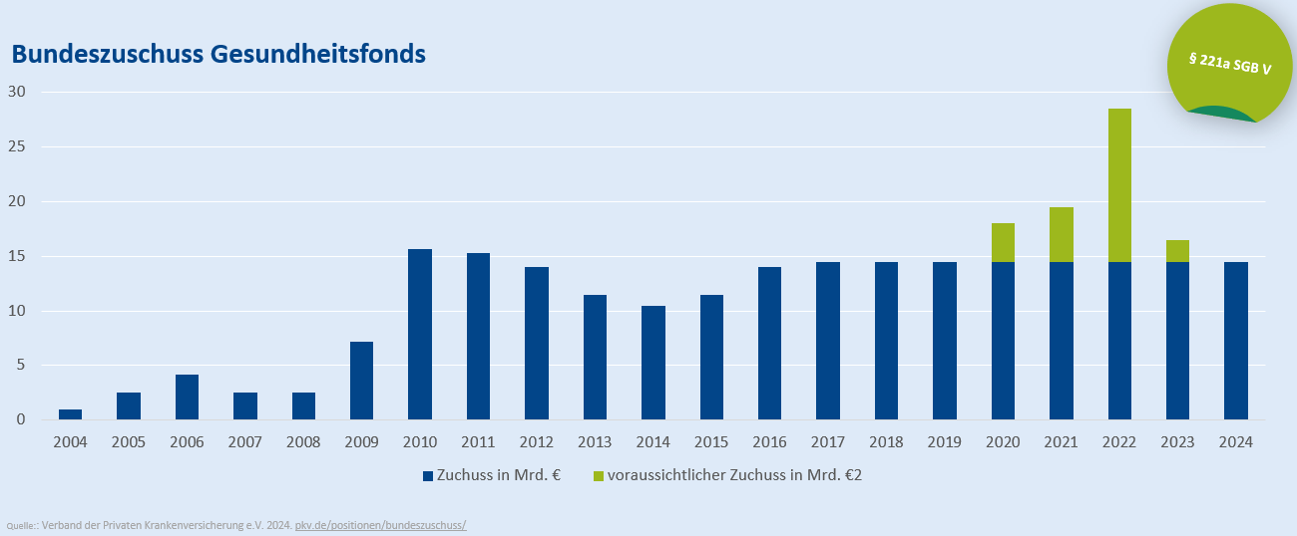
PKV Ausfinanzierung der Systeme
Entwicklung der Steuerzuschüsse GKV

Slide 18

PKV Ausfinanzierung der Systeme
Sozialgesetzbuch vs. Bürgerliches Gesetzbuch

Slide 19
Beiträge im Alter | Kundenbeispiel
*07.10.1962
Seit 1992 im Tarif VC2 (Barmenia)
Aktueller Beitrag 794,35 €
Ich beschäftige mich gerade im Hinblick auf mein nahendes Rentenalter mit der Zukunft meiner Krankenversicherung. Ich habe die Befürchtung, nach den Beitragssteigerungen der letzten Jahre, dass meine PKV bei der Barmenia in einigen Jahren trotz Altersrückstellungen sehr teuer werden wird (im Bekanntenkreis bezahlen einige knapp 80jährige fast 3 TEUR/Monat für den Volltarif!).
Ich möchte auf Sicht nicht mehr als 1 TEUR mtl. für meine KV bezahlen. Es gibt ja einige Schlupflöcher, wie ich – trotz meines Alters - ggf. zurück in die GKV kommen könnte (z.B. Familienversicherung), die die Regierung aber ggf. zeitnah schließen will. Dieses habe ich derzeit in Überlegung.

Slide 20
Beiträge im Alter | Kundenbeispiel
Meine Fragen:
Kann man grob prognostizieren, wie sich die / meine PKV Beiträge – unter Berücksichtigung der Altersrückstellung - in der Zeit vom 67-85 Lebensjahr entwickeln werden (z.B. durchschnittliche Steigerung von 3-4% pro Jahr)?
Leider lässt sich dieses seriös nicht prognostizieren. Ich persönlich rechne mit 5-7%, also mit etwas mehr als der durchschnittlichen Steigerung in der Vergangenheit.

Slide 21
Beiträge im Alter | Kundenbeispiel
Wenn ich in einigen Jahren ggf. in den Basistarif der PKV wechseln würde, würde dann mein Beitragsniveau auf Höhe des GKV-Höchstbeitrages liegen oder würden durch Selbstbeteiligung(swahl) und vorhandener Altersrückstellung die Kosten deutlich niedriger sein?
Bei jeder Beitragserhöhung ab dem Alter 60 Jahre ist der Versicherer verpflichtet, die Umstellungsoptionen für einen Tarifwechsel in geeignete Zieltarife sowie in die Sozialtarife der PKV zu berechnen.Bei Ihnen war das zum 01. Januar 2023 zuletzt der Fall. Der Beitrag für den Basistarif unter Berücksichtigung der Anrechnung aus Ihrer Alterungsrückstellung betrug zu diesem Stichtag 587,58 € in den Standardtarif (bisex-Kalkulation) 352,35 €. Beide Sozialtarife können ab dem 65. Lebensjahr unabhängig von der Höhe Ihrer Einkünfte vereinbart werden. Zum Basistarif können auch Zusatzversicherungen vereinbart werden, zum Standardtarif nicht.

Slide 22
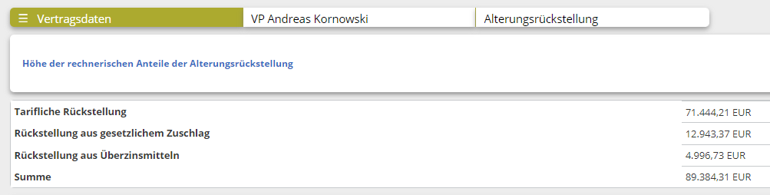
Beiträge im Alter | Kundenbeispiel
Gibt es eine Möglichkeit in Erfahrung zu bringen, wie hoch meine aktuelle PKV-Altersrückstellung ist?
Wird durch das aktuelle Gesetzesvorhaben zur PKV-Rückkehr-Beschränkung auch das Schlupfloch „Familienversicherung“ geschlossen (ich habe bisher nur gelesen, dass konkret die Option zeitweiser „Teilrentenbezug“ ausgeschlossen wird und über das das 2. Schlupfloch „temporäre Auslandsbeschäftigung“ gesprochen wird)? Wenn nein, wann würdest Du dieses erwarten?
Nein, die beitragsfreie Mitversicherung von Ehegatten ohne nennenswerte Einkünfte ist grundsätzlich kein sog. Schlupfloch und wird daher nicht entfallen. Die Prüfungen allerdings, inwiefern ein Umgehungs-Konstrukt vorliegt, sind jetzt bereits jetzt sehr gründlich und werden sich nach meiner Einschätzung künftig noch intensivieren.

Slide 23
Beiträge im Alter | Kundenbeispiel
Wenn ich, durch temporäre Einkommensabsenkung, zeitnah in die Familienversicherung wechseln würde(könnte):
  Wie lange muss ich die Einkommensabsenkung beibehalten, damit es „sicher“ ist (3 Monate?) Ihr regelmäßiges Einkommen (der Gesetzgeber interpretiert regelmäßig mit 12 Monaten) unterhalb von 500 € oder auf Mini-Job-Niveau liegen. Es werden alle Einkünfte in die Betrachtung einbezogen, nicht nur das Erwerbseinkommen.
  Wenn ich anschließend wieder ein mtl. Einkommen > 500 EUR habe, werde ich dann bis Rentenbeginn in den „regulären“ GKV-Tarif umgruppiert?
  Ja, in die freiwillige Mitgliedschaft.
  Ab Renteneintritt werde ich dann, nach meinem Verständnis, leider nur freiwilliges Mitglied in der GKV (und muss Beiträge auch auf z.B. Kapitaleinkünfte zahlen), da ich in den letzten Jahrzehenten nicht gesetzlich versichert gewesen bin. Lässt sich diese freiwillige Mitgliedschaft irgendwie umgehen, d.h. ich kann „normales GKV-Mitglied“ bleiben?
Nein, eine KVdR-Pflichtmitgliedschaft wäre für Sie nicht möglich.

Slide 24
Beiträge im Alter | Kundenbeispiel
Was wäre „insgesamt“ Deine Empfehlung für mich?
Wir empfehlen – sofern es im Rentenalter überhaupt zwingend notwendig wird – eher die Umstellung in die beiden Sozialtarife der PKV in Betracht zu ziehen.
Eine Zugangsmöglichkeit zur Familienversicherung halte ich für unwahrscheinlich, da die Plausibilität sehr intensiv geprüft wird. Auch, wenn zunächst eine Familienversicherungsbestätigung ausgestellt wird, hat die GKV das Recht, jederzeit die Rechtmäßigkeit in Frage zu stellen und wenn nötig die Mitgliedschaft auch rückwirkend aufzuheben. Dieses ist ja beispielsweise auch bei der temporären Beschäftigung im EU-Ausland in vielen Fällen geschehen. Das hätte zur Folge, dass Sie schlimmstenfalls zum Höchstbeitrag des Basistarifs wieder in der PKV versichert werden müssten.

Slide 25
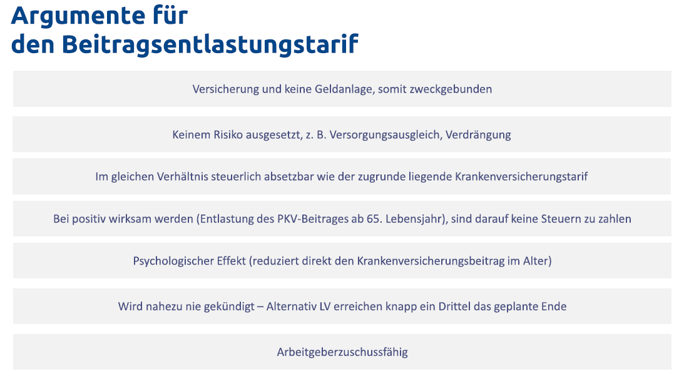
PKV

Slide 26

PKV Kampf um Termine

Slide 27

PKV Kampf um Termine
https://www.capital.de/wirtschaft-politik/wie-doctolib-mit-online-termin-zum-pandemie-gewinner-wurde-31639350.html

Slide 28

PKV Kampf um Termine
https://www.doctolib.de/gemeinschaftspraxis/hamburg/pneumologicum-hamburg/booking/new-patient?specialityId=1143&utm_source=pneumologicum-hamburg-website-button&utm_medium=referral&utm_campaign=website-button&utm_content=option-8&bookingFunnelSource=profile

Slide 29
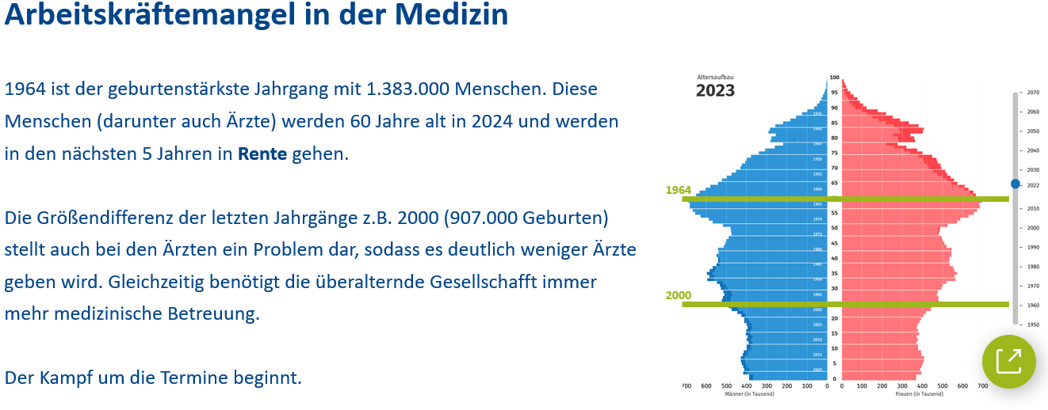
PKV Kampf um Termine

Slide 30
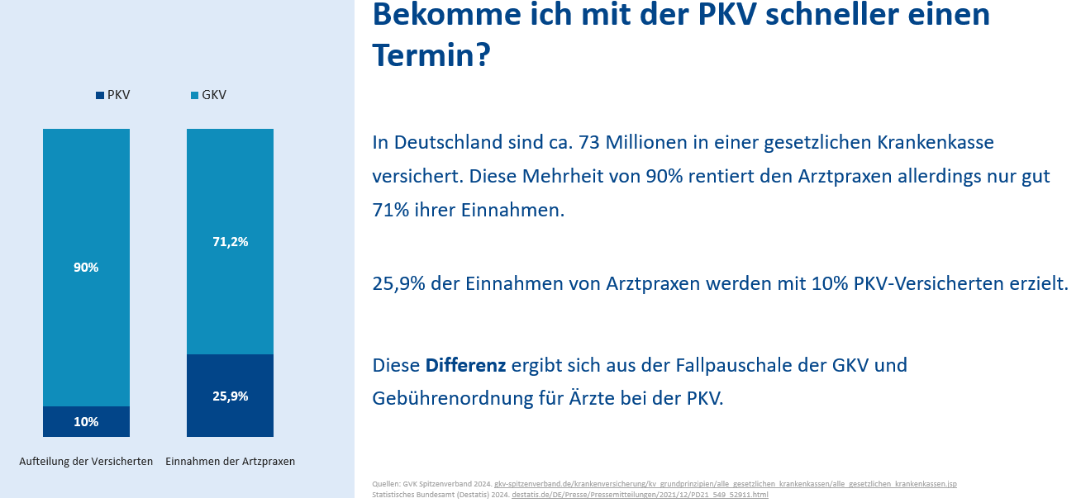
PKV Kampf um Termine

Slide 31
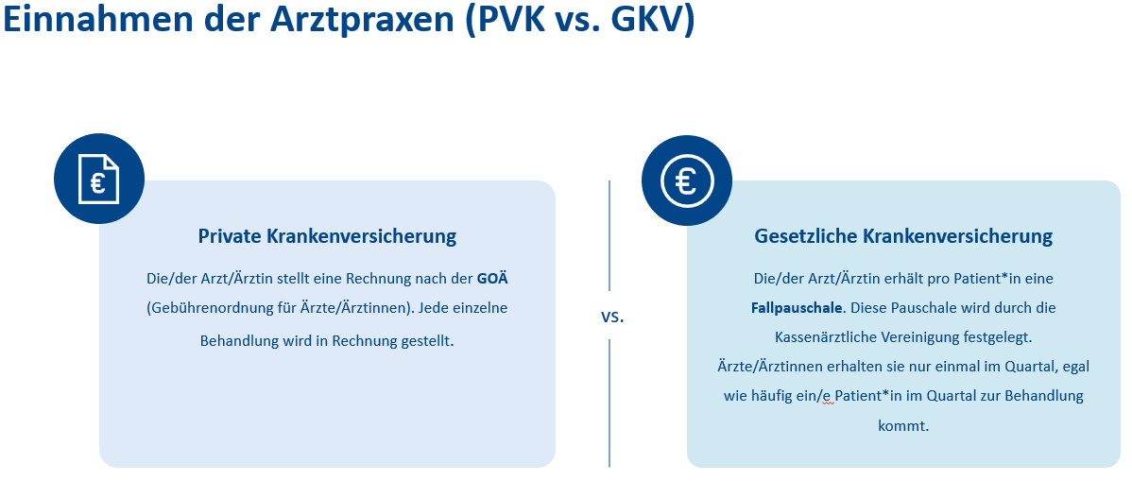
PKV Kampf um Termine

Slide 32
PKV Kampf um Termine
Was meinen Sie, wie hoch eine Fallpauschale für einen Orthopäden sein kann?

Slide 33
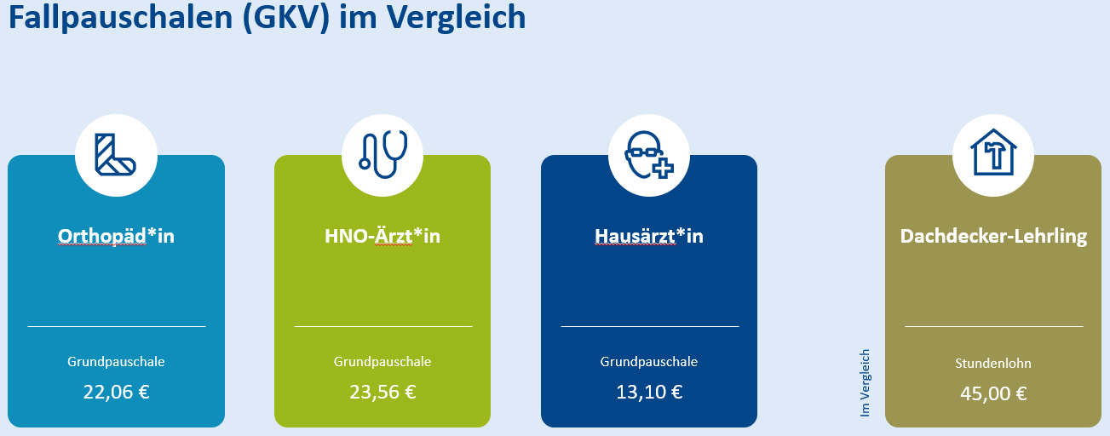
PKV Kampf um Termine

Slide 34

PKV Kampf um Termine
https://wartenbisderarztkommt.de/

Slide 35
PKV Eine bessere Gesundheit mit der PKV
Haben PKV-Versicherte wirklich den Zugang zu einer besseren Medizin?

Slide 36

PKV Eine bessere Gesundheit mit der PKV
Was steht den GKV-Versicherten per Gesetz zu?
§ 12 SGB V Wirtschaftlichkeitsgebot
(1) Die Leistungen müssen ausreichend, zweckmäßig und wirtschaftlich sein; sie dürfen das Maß des Notwendigen nicht überschreiten. Leistungen, die nicht notwendig oder unwirtschaftlich sind, können Versicherte nicht beanspruchen, dürfen die Leistungserbringer nicht bewirken und die Krankenkassen nicht bewilligen.
Quelle: Sozialgesetzbuch (SGB V), Fünftes Buch, Gesetzliche Krankenversicherung. 2024. sozialgesetzbuch-sgb.de/sgbv/12.html

Slide 37
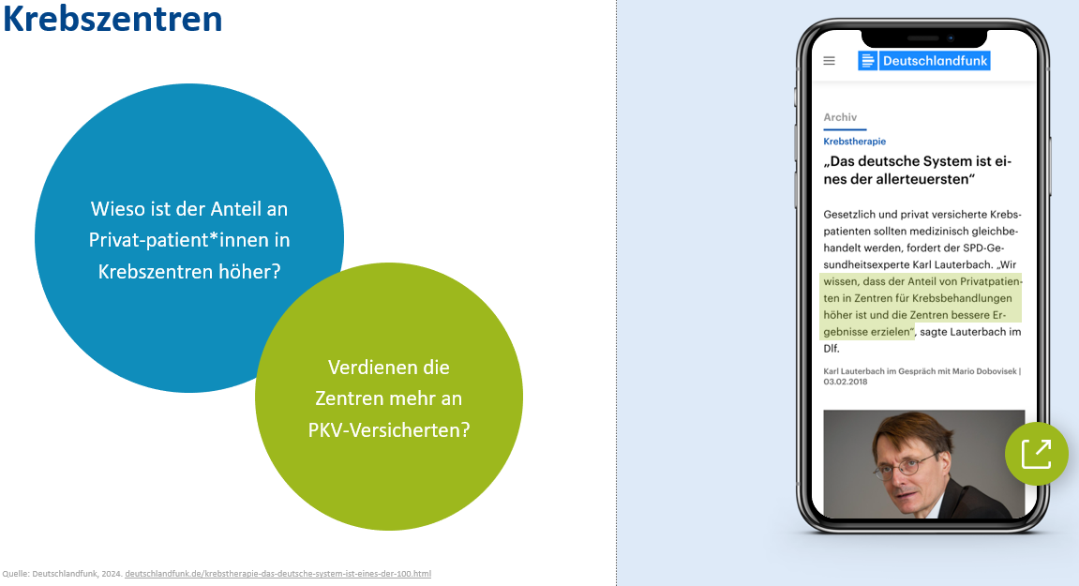
PKV Eine bessere Gesundheit mit der PKV

Slide 38
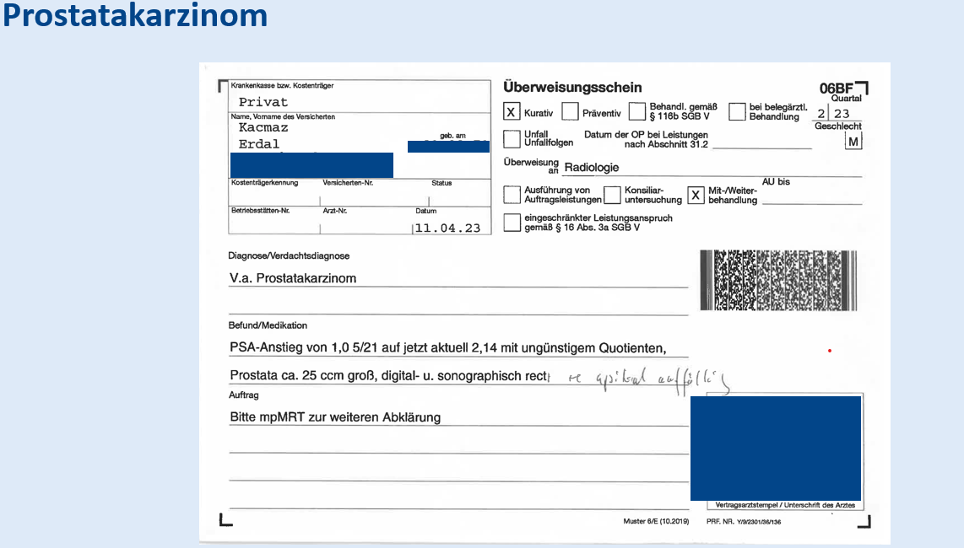
PKV Eine bessere Gesundheit mit der PKV

Slide 39

PKV Eine bessere Gesundheit mit der PKV

Slide 40
PKV Eine bessere Gesundheit mit der PKV
„Überall dort, wo Behandlungsergebnisse gemessen werden, verbessert sich die Qualität dramatisch. Leider ist die konsequente Ergebnismessung immer noch die Ausnahme.“
– Michael E. Porter, Wirtschaftswissenschaftler an der Harvard-Universität, Cambridge, USA
Quelle: Martini Klinik. 2024. martini-klinik.de/klinik/resultate

Slide 41
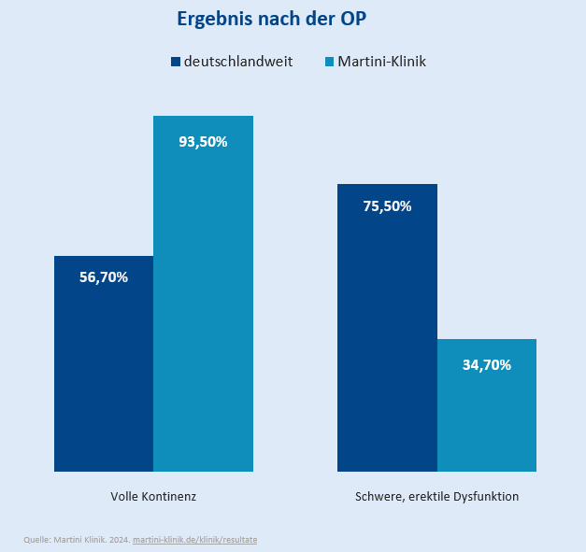
PKV Eine bessere Gesundheit mit der PKV
Messung der Martini-Klinik
In der Martini-Klinik werden seit 1991 Behandlungsergebnisse akribisch erfasst und in der Forschung, sowie von allen Operateuren zur Reflektion ihrer persönlichen Operations-ergebnisse ausgewertet.
2012 veröffentlichte die Barmer Krankenkasse Daten all ihrer Prostatakrebspatienten und ermöglichte einen Vergleich.
Quelle: Martini Klinik. 2024. martini-klinik.de/klinik/resultate

Slide 42

PKV Eine bessere Gesundheit mit der PKV
Medikamente
Grundsätzlich dürfen Ärzte ihren GKV-versicherten Patienten alle zugelassenen Medikamente verordnen. Aber wie sieht es in der Praxis aus?
Ein Verwaltungsakt der gesetzlichen Krankenversicherung (GKV) nimmt Einfluss auf die Medikamentenverordnung. Wenn ein Medikament aus Sicht der GKV nicht notwendig oder unwirtschaftlich ist, fordert der sog. Arzneimittelregress die Kosten von den Leistungserbringern zurück.

Slide 43
Der Fuß in der Tür
ALH Kinderkonzept

Slide 44
Gründe für Ablehnungen BU bei Kindern
ADHS
Lese-Rechtschreib-Schwäche
Störung im Sozialverhalten
Neurodermitis
Zöliakie
Asthma
Angeratene Augenuntersuchung
Unklare Magen-Darm-Beschwerden

Slide 45

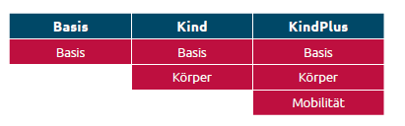
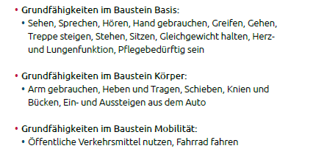
ALH Kinderkonzept

Slide 46

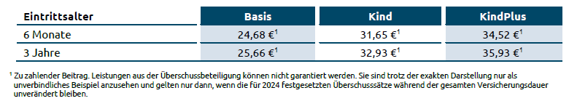
ALH | Kinderkonzept

Slide 47

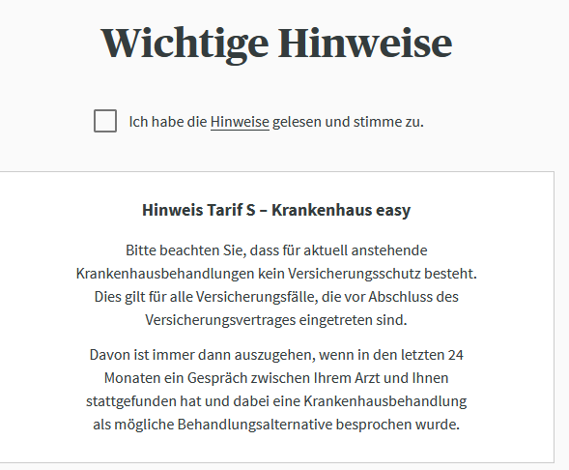
KV-Splitter | Axa KH easy

Slide 48
PKV
„Eine gut gemachte Private Krankenversicherung erhöht die Wahrscheinlichkeit schneller wieder Lebensqualität zu erlangen!“

Slide 49
Risikovoranfragen
Risikovoranfragen

Slide 50
Risikovoranfragen
Was ist wichtig?
Welche Erkrankung lag vor?
Welche Symptome?
Auslöser?
Ärztliche Therapie erfolgt?
Stat. / amb. Therapie erfolgt?
Medikamenteneinnahme?
AU-Zeiten?
Ausgeheilt oder noch Beschwerden?

Slide 51
Risikovoranfragen
Patientenakte ja oder nein?
Empfehlenswert als Gedankenstütze
Mit dem Kunden zusammen anhand des Antrages erarbeiten
Bei Auffälligkeiten ggf. durch Berichte oder Fragebögen ergänzen

Slide 52
Risikovoranfragen
Eigenschilderungen
Eigenschilderungen im Bereich psychische Erkrankungen können hilfreich sein
Gesamtbild der Vorerkrankungen wichtig (einzelne Erkrankungen für sich ggf. nicht so relevant – besonders KV)
Auch privat gezahlte Behandlungen angabepflichtig
Abrechnungsdiagnosen entkräften mit Attesten

Slide 53
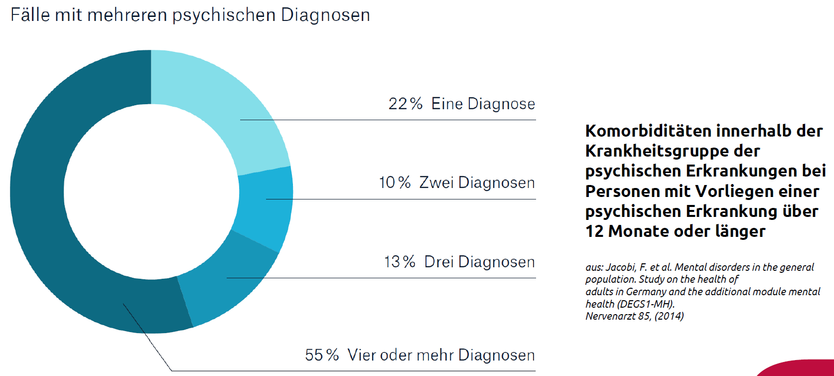
Risikovoranfragen
Kleiner Exkurs: Risikoprüfung und Psyche
Herausforderung für die BU-Risikoprüfung bei psychischen Vorerkrankungen

Slide 54
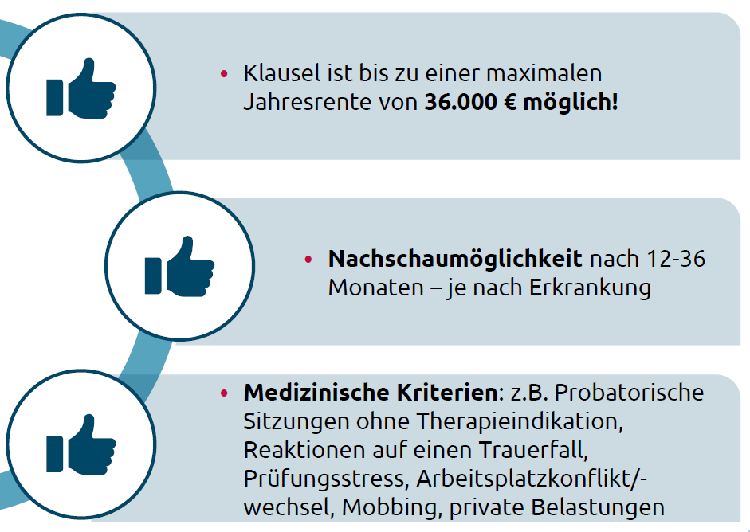

Risikovoranfragen
Kleiner Exkurs: Risikoprüfung und Psyche
Neue Psyche-Klausel der AL seit September 2024:

Slide 55
Risikovoranfragen
Fazit
Je konkreter die Informationen dem Versicherer zur Verfügung gestellt werden, umso eher ein Votum ohne Nachbearbeitung.

Slide 56
AU-Klausel
AU-Klausel

Slide 57
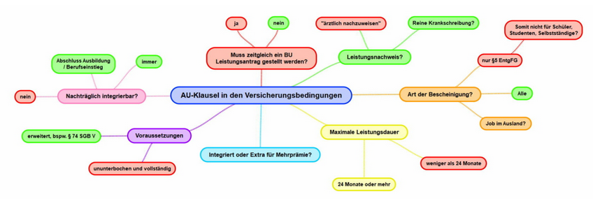
AU-Klausel
Ganz einfach?

Slide 58
AU-Klausel
Definitionen
Arbeitsunfähigkeit (AU) und Berufsunfähigkeit (BU) sind unterschiedliche Arten einer gesundheitlich bedingten Beeinträchtigung und schließen sich typischerweise gegenseitig aus.
Arbeitsunfähigkeit ist ein durch Krankheit oder Unfall hervorgerufener Körper- und Geisteszustand, aufgrund dessen der Versicherte seine bisherige Erwerbstätigkeit überhaupt nicht oder nur unter der in absehbar nächster Zeit zu erwartenden Gefahr der Verschlimmerung seines Zustandes weiter ausüben kann (Quelle: BSGE 19, 179).
Berufsunfähig ist dagegen, wer seinen zuletzt ausgeübten Beruf, so wie er ohne gesundheitliche Beeinträchtigung ausgestaltet war, infolge Krankheit, Körperverletzung oder mehr als altersentsprechendem Kräfteverfall ganz oder teilweise voraussichtlich auf Dauer nicht mehr ausüben kann (Quelle: Legaldefinition des § 172 Abs. 2 VVG).
Notes:
Vereinfacht: AU nur vorübergehend - Arbeitsfähigkeit in absehbarer Zeit wiederhergestellt // BU: körperlich-geistige Zustand bzw. Berufliche Wiederherstellung in absehbarer Zeit nicht möglich

Slide 59
AU-Klausel
Was ist das konkret?
Baustein innerhalb einer Berufsunfähigkeitsversicherung (dient ggf. einer schnelleren Leistung auch ohne BU-Grad oder zum Übergang bis BU-Grad anerkannt wurde)
AU-Klausel greift, wenn VN aus gesundheitlichen Gründen vorübergehend nicht mehr in der Lage ist seinen Beruf auszuüben (keine Prozentregelung)
Fachärztliche Bestätigung (Krankschreibung) nötig (6 Monate – je nach Versicherer auch nach 3 Monaten plus weiterer 3 Monate)
Je nach Versicherer max. 18-36 Monate (also temporäre Leistung)

Slide 60
AU-Klausel
Schnelle Leistung? Jein
VVA Prüfung geht immer vor, wenn Vertrag noch nicht 10 Jahre läuft
Leistungsausschlüsse gelten in der Regel auch für AU-Leistungen
Muss laut Bedingungen zeitgleich zur Beantragung der AU-Leistungen auch ein BU-Antrag gestellt werden (abhängig vom gewählten Versicherer), ist die Antragstellung aufwendiger und die Entscheidung dauert länger

Slide 61
AU-Klausel
(Wann) Ist die AU Klausel sinnvoll?
Individuelle Bedürfnisse des Kunden genau prüfen
Als finanzielle Übergangshilfe bei langwierigen BU-Leistungsprüfungen (schwierigen Tätigkeitsbildern und/oder schwer greifbare Krankheitsbilder) sinnvoll

Slide 62
AU-Klausel
Krankentagegeld (KT) – eine Alternative zum AU-Baustein?
KT für jeden PKV-Versicherten sinnvoll
KT für GKV-Versicherte, wenn Einbußen im Zuge des gesetzlichen Krankengeldes finanziell problematisch wären
Frei von Einkommensteuer
Einstellung des Krankentagegeldes bei BU

Slide 63
AU-Klausel
AU-Klausel und private Krankentagegeldversicherungen
MB-KT 2009 Stand Juni 2014
§ 9 (6) „Der Neuabschluss einer weiteren oder die Erhöhung einer anderweitig bestehenden Versicherung mit Anspruch auf Krankentagegeld darf nur mit Einwilligung des Versicherers vorgenommen werden“
Zur Zeit noch nicht geklärt, ob es sich bei einer AU-Leistung um ein sonstiges Krankentagegeld oder Krankengeld handelt
Vor Beantragung eines AU-Bausteins den KT-Versicherer befragen und absegnen lassen

Slide 64
Krankentagegeld / BU
Kurzer Exkurs Krankentagegeld
Situation:
VN ist arbeitsunfähig und erhält KT vom Krankenversicherer. Parallel wird bei einem BU-Versicherer eine BU-Leistung geprüft.
Der KT-Versicherer stellt die Leistung ein, da dort eine BU festgestellt wurde.
Mehrere Monate später stellt auch der BU-Versicherer die BU fest und erkennt die Leistungspflicht an.

Slide 65
Krankentagegeld / BU
Kurzer Exkurs Krankentagegeld
Frage:
Ist auch rückwirkend der KT-Versicherer über die BU beim BU-Versicherer zu informieren, obwohl dort eine BU schon lange festgestellt wurde und die Zahlung eingestellt wurde?

Slide 66
Krankentagegeld / BU
Kurzer Exkurs Krankentagegeld
Ja, denn es handelt sich hier um eine Obliegenheit
Auszug allg. Vers.bedingungen für KT-Vers. der Signal IDUNA Krankenversicherung:
§ 11 Anzeigepflicht bei Wegfall der Versicherungsfähigkeit Der Wegfall einer im Tarif bestimmten Voraussetzung für die Versicherungsfähigkeit oder der Eintritt der Berufsunfähigkeit (vgl. § 15 Abs. 1 Buchstabe b) einer versicherten Person ist dem Versicherer unverzüglich anzuzeigen. Erlangt der Versicherer von dem Eintritt dieses Ereignisses erst später Kenntnis, so sind beide Teile verpflichtet, die für die Zeit nach Beendigung des Versicherungsverhältnisses empfangenen Leistungen einander zurückzugewähren

Slide 67
PKV
Backup

Slide 68
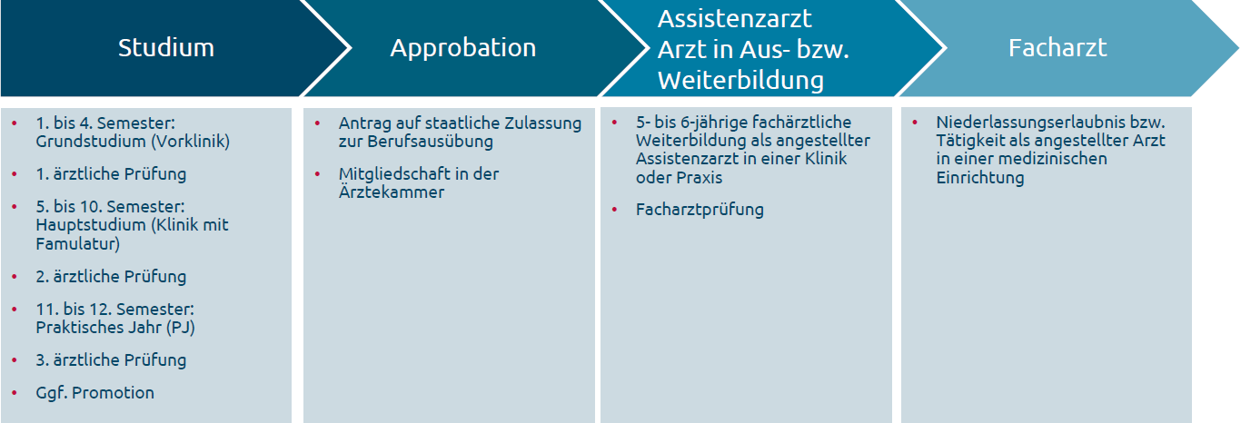
Medizinerkonzept der Hallesche
Der Bildungsweg von Medizinern:

Slide 69
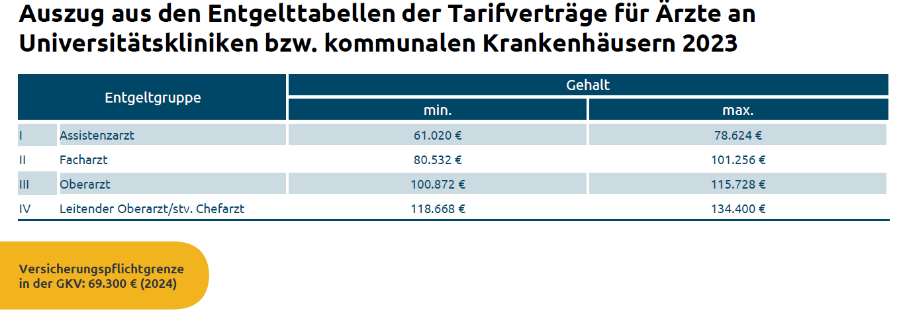
Medizinerkonzept der Hallesche
Gehälter der im Krankenhaus angestellten Mediziner:

Slide 70
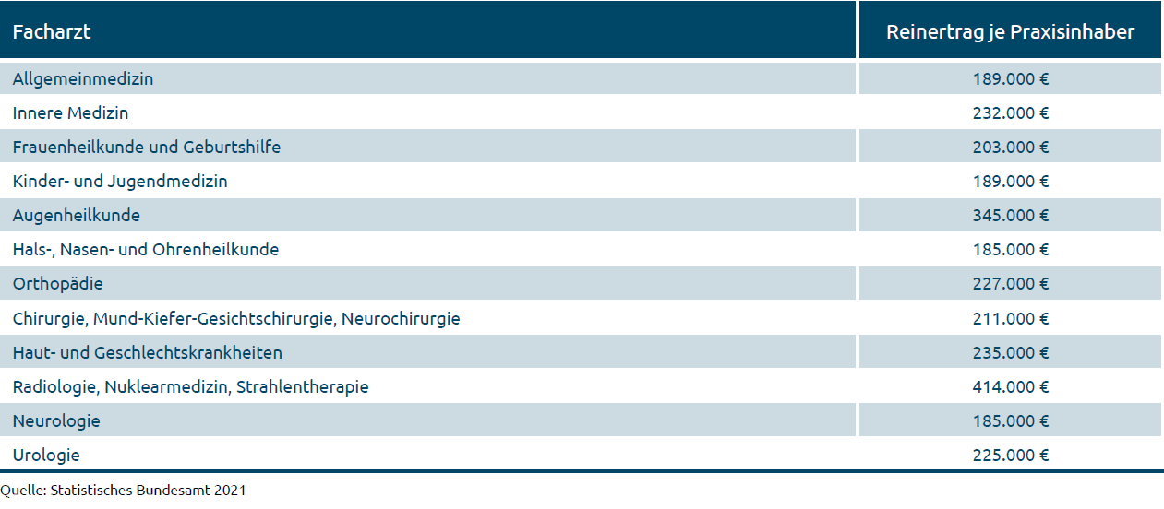
Medizinerkonzept der Hallesche
Verdienst niedergelassener Mediziner:

Slide 71
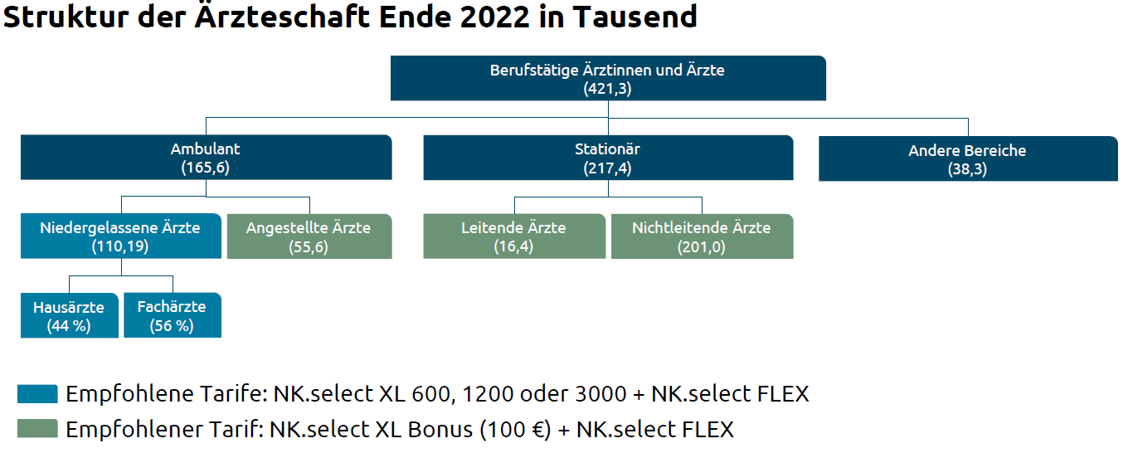
Medizinerkonzept der Hallesche
Struktur der Ärzteschaft:

Slide 72

Medizinerkonzept der Hallesche

Slide 73

Medizinerkonzept der Hallesche
STUDI.med Zielgruppe:

Slide 74

Medizinerkonzept der Hallesche
Besondere Vereinbarung zur Teilnahme an Kundenbefragungen während der Laufzeit des STUDI.med:

Slide 75
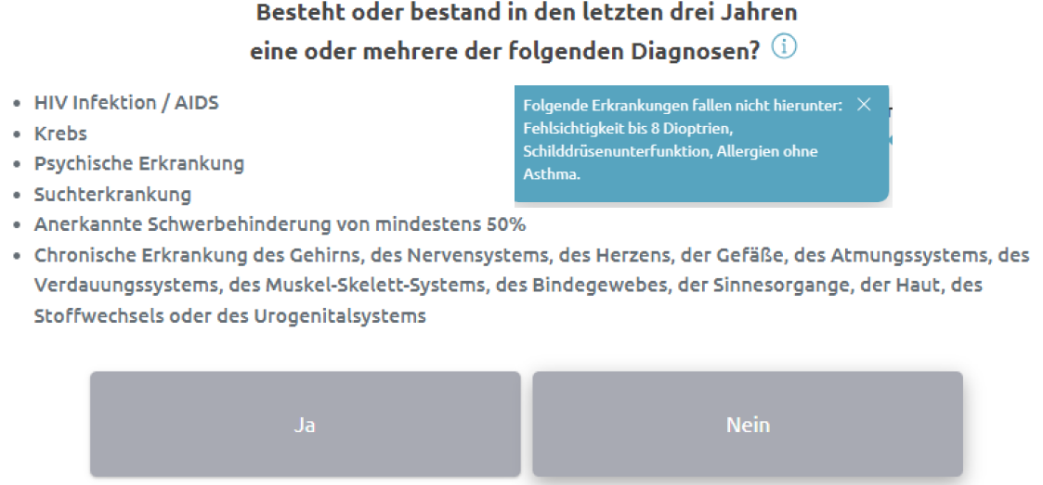
Medizinerkonzept der Hallesche
Gesundheitscheck:

Slide 76
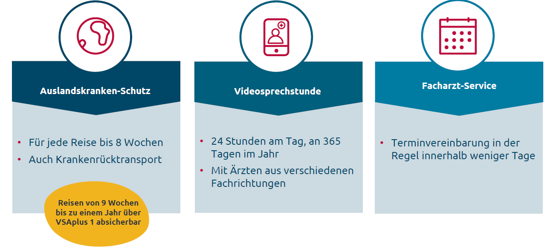
Medizinerkonzept der Hallesche
STUDI.med Auslandsschutz und attraktive Gesundheitsservices:

Slide 77
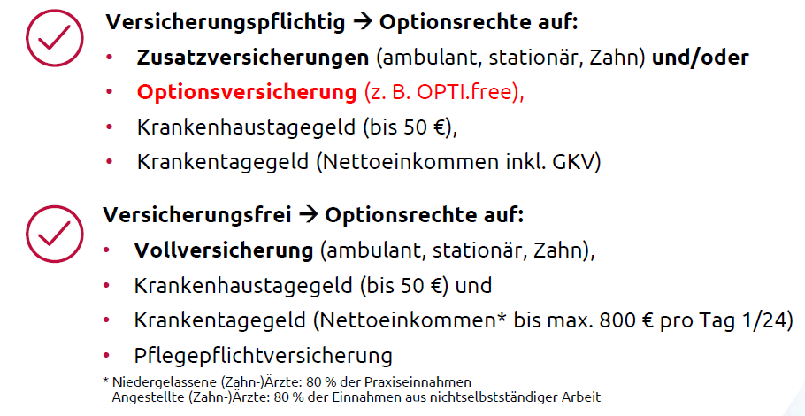
Medizinerkonzept der Hallesche
STUDI.med Optionsrechte nach Ende des Studiums:

Slide 78

Medizinerkonzept der Hallesche
Ausbildung zum Facharzt (versicherungspflichtig):

Slide 79
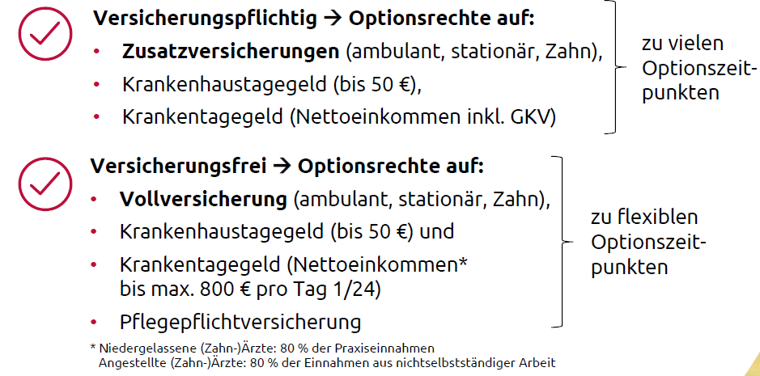
Medizinerkonzept der Hallesche
OPTI.free Das Ticket zur Spitzenmedizin:

Slide 80

Medizinerkonzept der Hallesche
Facharzt im Krankenhaus:

Slide 81
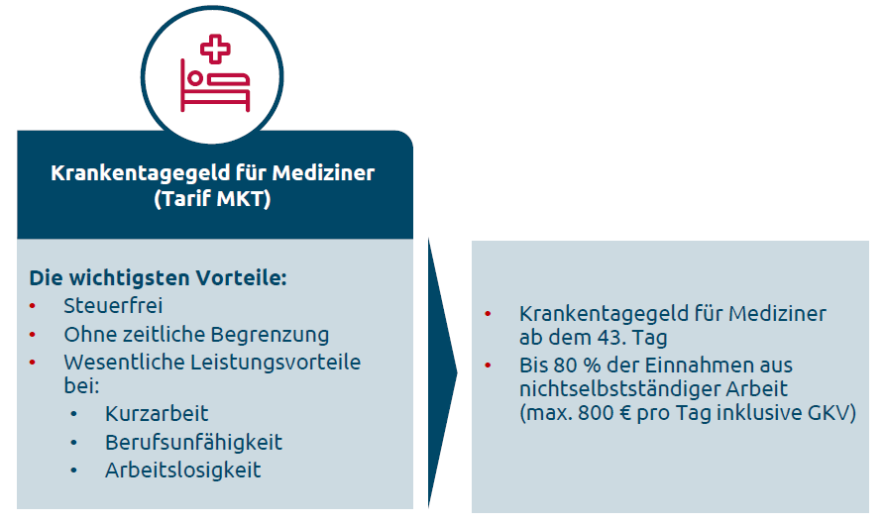
Medizinerkonzept der Hallesche
Krankentagegeld für Mediziner:

Slide 82
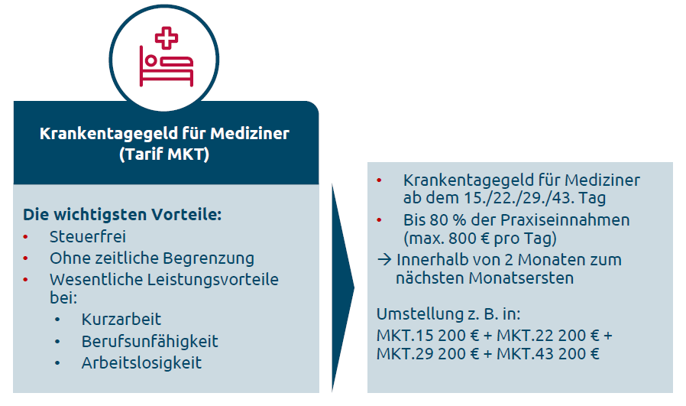
Medizinerkonzept der Hallesche
Umstellung des Krankentagegeldes:

